Slide 1

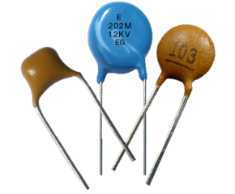
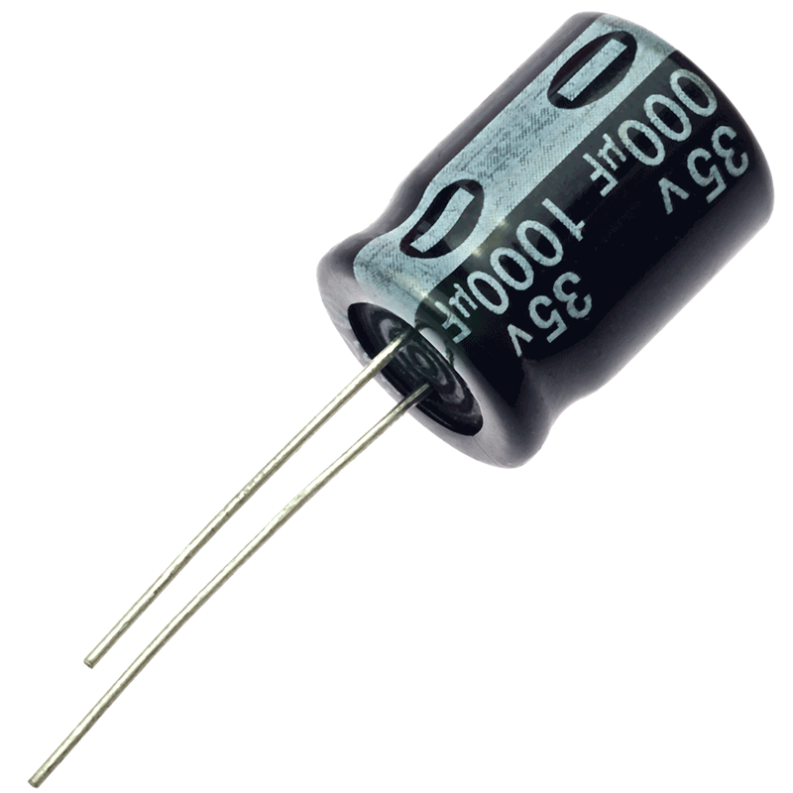
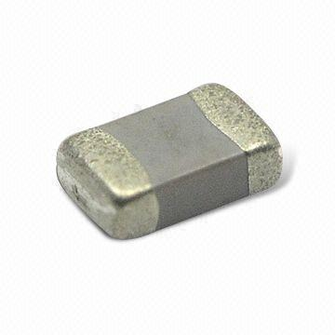
Visoka škola elektrotehnike i računarstva strukovnih studija
KONDENZATORI
Profesor : dr Vera Petrović

Slide 2
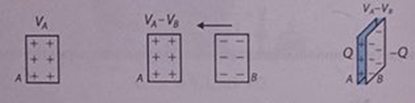
Uvod u kondenzatore
Hajde da posmatramo neku pozitivno naelektrisanu ravnu ploču A koja ima neki potencijal Va. Ako bi tu ploču A postavili u blizinu iste takve ploče B koja je naelektrisana istom količinom naelektrisanja ali suprotnog znaka, ploča B bi imala negativan potencijal Vb. Ukupan potencijal bi bio Va-Vb.
Kada dalje približavamo ploče njihovi potencijali bi sve vise opadali, a samim tim bi i njihovi kapaciteti rasli. Najveći kapacitet ploča se dobija kada se one postave paralelno i neposredno jedna uz drugu, i kada se izmedju njih postavi dielektrik.

Slide 3
Dielektrik u električnom polju se polarizuje i smanjuje ukupnu jačinu polja kao i potencijala.
Ovakav sistem od dve paralelne probodne ploče izmedju kojih se nalazi dielektrik se naziva kondenzator.

Slide 4
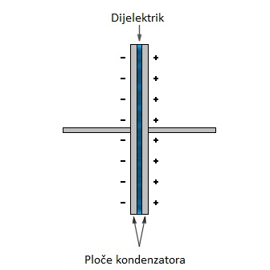
Kondenzatori
Kondenzatori su elektrotehnički elementi koji sluze za skladistenje energije.
Oni se sastoje iz dve elektrode izmedju kojih se nalazi dielektrik. Najčešće su elektrode pločaste, valjkaste itd. Mi kondenzatore delimo po materijalu dielektrika.

Slide 5
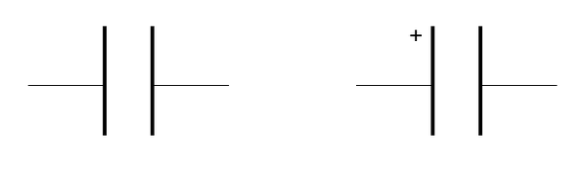
Materijali koji se koriste za izradu dielektrika su :
1.Vazduh
2.Papir
3.Metalopapir
4.Stirofleks
5.Metalopoliester
6.Keramika
7.Aluminijum silikat i tako dalje

Slide 6
Vazdušni kondenzatori
Ovi kondenzatori su bez dielektrika izmedju elektroda. Vrlo su kvalitetni, upotrebljavaju se na visokim frekvencijama.
Problem kod ovih kondenzatora je u tome što imaju manju kapacitivnost po jedinici površine od drugih kondenzatora.

Slide 7
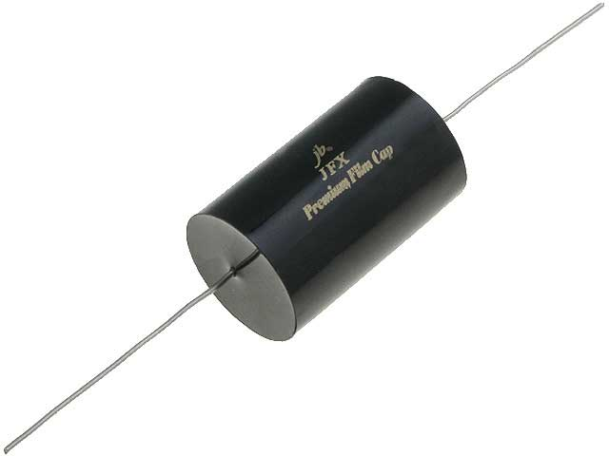
Papirni kondenzatori
Ova vrsta kondenzatora se koristi za velike radne napone, čak do sto kilovolti (100kV). Poseduju izolacijsku otpornost i veliku toleranciju.

Slide 8
Kondenzatori sa metalopapirom
Dobija se tako što se na papir kondenzatora napari metal i zajedno se zamota. Ovi kondenzatori poseduju veliku kapacitivnost po jedinici površine, mali faktor gubitaka, metal koji se nalazi uz papir prilikom proboja se istopi, tako da kondenzator nastavlja sa svojim radom.

Slide 9
Kondenzatori sa stirofleksom
Ovaj tip kondenzatora poseduje male gubitke kao i veoma nizak temperaturni koeficijent.
Kondenzatori sa aluminijum silikatom
Imaju nisku toleranciju i veliki radni napon, kao i mali faktor gubitka.

Slide 10
Kondenzatori sa metalpoliesterom
Takodje kao i kod kondenzatora sa metalopapirom, ovde naparimo metal. Metal stavljamo na foliju od poliestera. Ovi kondenzatori takodje imaju sposobnost da rade i nakon proboja, imaju veliku izolacijsku otpornost i veliku vremensku konstantu (t).

Slide 11
Kondenzatori sa keramikom
Poseduju širok frekventni opseg sa malim faktorom gubitka i velikom kapacitivnošću po jedinici površine, kao i veliki temperaturni koeficijent.

Slide 12
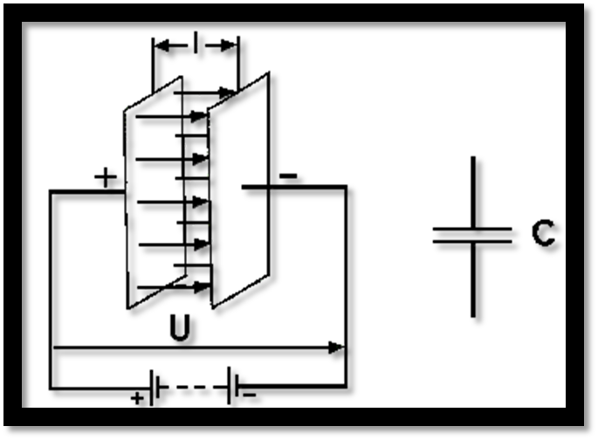

Slide 13
Kod nekih kondenzatora dielektrik nastane tek kada se taj kondenzator prikljuci u električno kolo. Takvi kondenzatori su Kondenzatori sa polarizacijom.
Kod ovih kondenzatora moramo voditi računa kako ih priključujemo u električno kolo, moraju se pravilno priključiti na jednosmerni napon. Kroz ove kondenzatore u malom vremenskom periodu teče struja. Struja teče dok se kondenzator ne napuni.
Dve vrste polarizovanih kondenzatora su :
• Elektrolitski kondenzator
• Tantalov kondenzator

Slide 14
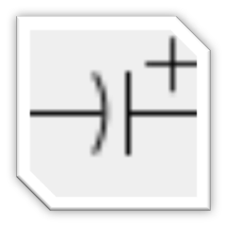

Obeležavanje ovih kondenzatora

Slide 15

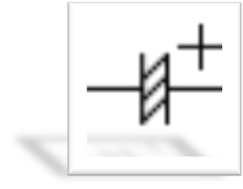
Elektrolitski kondenzator
Izmedju elektroda ovog kondenzatora se nalazi papirna gaza sa karbonatom, fosatom i sl.
Pripriključenju na jednosmerni napon na pozitivnoj elektrodi se skupi plast aluminijum oksida koji deluje kao dielektrik. Ovaj kondenzator ima veliki kapacitivnost (C).

Slide 16
Tantalov kondenzator
Elektrolist se sastoji od tvrdog tantalovog metala. Ima mali radni napon (ispod 100V), veliku toleranciju, veliki faktor gubitaka, veliku kapacitivnost po jedinici površine.

Slide 17
Kapacitivnost
Električna kapacitivnost je fizička veličina koja opisuje svojstvo kondenzatora i definiše se kao odnos naelektrisanja i napona na kondenzatoru.
Kapacitet kondenzatora je brojno jednak količini naelektrisanja (Q) koju treba dovesti na njegove ploče da bi se napon izmedju ploča povećao za jedan volt.
C=Q/U

Slide 18
Jedinica za kapacitivnost je Farad (F). Farad je sam po sebi velika jedinica pa se vrednosti kondenzatora pišu u mikrofaradima (μF), nanofaradima (nF), pikofaradima (pF).
Kapacitivnost kondenzatora ne zavisi od naelektrisanja i napona!
S predstavlja površinu ploča, a d predstavlja rastojanje izmedju njih.
C=ƐoƐr S/d

Slide 19
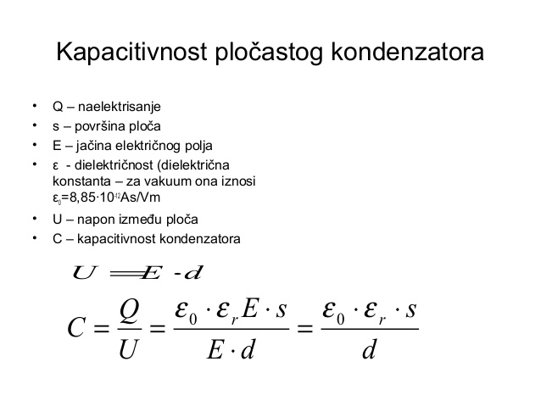
Isto tako sa ovim oznakama možemo da obeležimo i površinu i debljinu dielektrika. Zato smatramo da kapacitivnost kondenzatora zavisi od vrste (Ɛr) i dimenzija dielektrika !

Slide 20
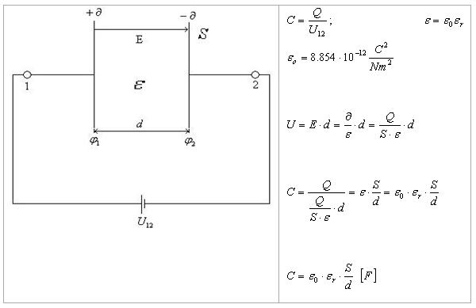
Kapacitivnost pločastog kondenzatora

Slide 21
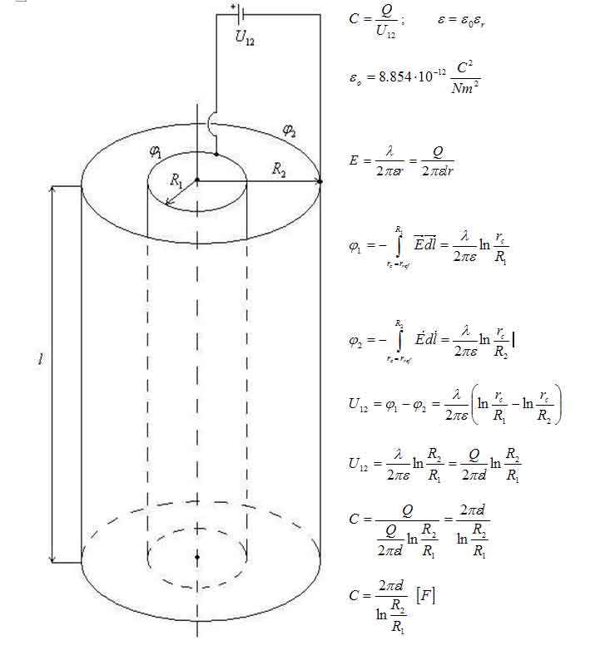
Kapacitivnost cilindričnog kondenzatora

Slide 22
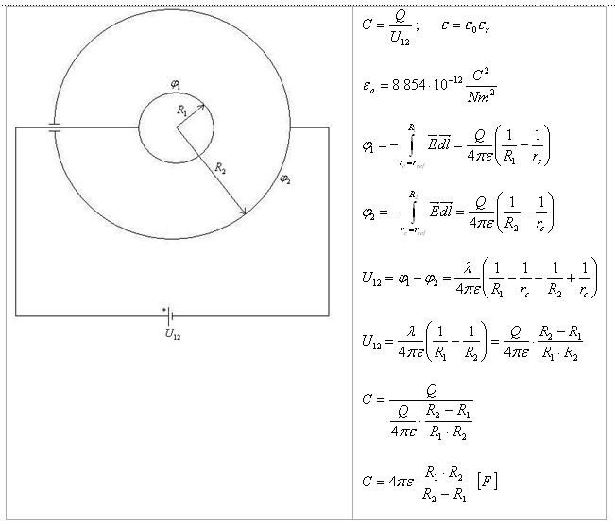
Kapacitvnost kuglastog kondenzatora

Slide 23
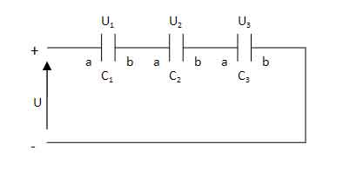
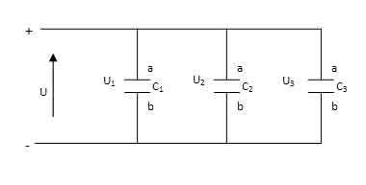
Vezivanje kondenzatora
-Redno
-Paralelno
-Mešovito

Slide 24

Redno vezani kondenzatori
Zbir recipročnih vrednosti kapaciteta pojedinih kondenzatora jednak je recipročnoj vrednosti rezultujućeg (ekvivalentnog) kapaciteta.

Slide 25
Paralelno vezani kondenzatori
Zbir kapaciteta pojedinih kapaciteta kondenzatora daje rezultujući kapacitet.

Slide 26
Mešovito vezani kondenzatori
Mešoviti spoj je kombinacija paralelnog i rednog spoja kondenzatora. Pri mešovitom spoju svaki spoj ( paralelni ili redni ) zadržava svoje osobine. Svaki mešoviti spoj se može svesti na paralelni ili redni spoj.

Slide 27
Punjenje i pražnjenje kondenzatora!
Kondenzator se puni tako što se njegovi krajevi priključe na električni izvor. Ako je kondenzator pri priključenju na izvor bio neopterećen, po uključivanju elektroni sa negativnog pola izvora počinju da se kraću ka ploči sa kojom su povezani, tako da ploča postaje sve više negativno naelektrisana. U isto vreme sa druge ploče slobodni elektroni počinju da se kreću ka ploči. Ovo kretanje naelektrisanja je u početku najjače, a zatim sve manje i manje.

Slide 28
Zato što se negativno naelektrisanje ploča sve vise suprotstavlja pristizanju novih elektrona (a pozitivna ploča njihovom odlasku).
Sa porastom naelektrisanja na pločama raste i napon izmedju njih kao i električno polje u kondenzatoru. To električno polje pomera naelektrisanje u dielektriku ali samo unutar atoma.
Punjenje traje veoma kratko dok se napon na kondenzatoru ne izjednači sa naponom na koji je priključen. Energija koja se akomulira pri punjenju :

Slide 29
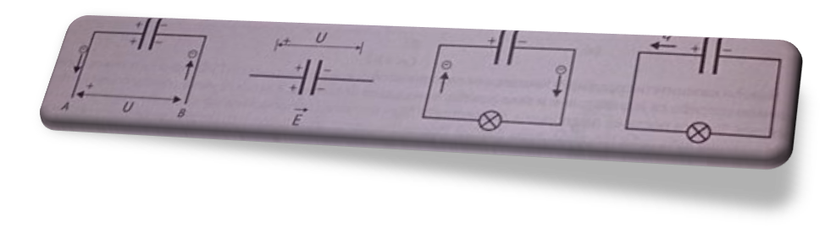
Kada ovakav kondenzator odvojimo od izvora, na njegovim pločama ostaje naelektrisanje. Dielektrik je takodje jos polarizovan. Da bi se ovakav kondenzator ispraznio potrebno je da se izmedju njegovih krajeva priključi potrošač, npr. sijalica.
Tako se polako kondenzator rasterećuje i napon na njemu opada.

Slide 30
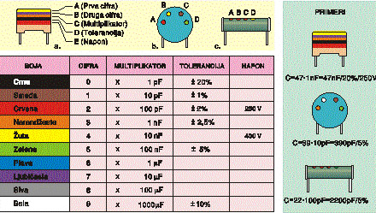
OBELEŽAVANJE KONDEZATORA
Obeležavanje kapacitivnosti kondenzatora pomoću boja
C=47 1000pF
47nF 20% 250V
C=39 10 pF
390pF 5%
C=22 100pF
2,2nF 5%
Obeležavnje pomoću brojeva
3
103 -- 10∙10 pF = 10 nF
4
224 -- 22∙10 pF = 220 nF

Slide 31
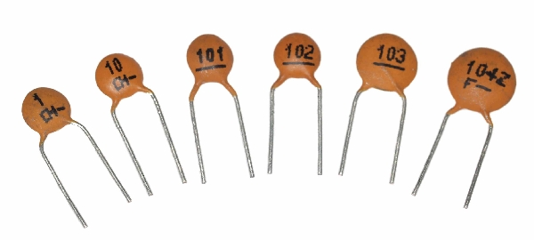
Obeležavanje kondenzatora
Obeležavanje pomoću brojeva:
103 – 10*〖10〗^3pF = 10 nF
224 – 22*〖10〗^4 pF = 220 nF

Slide 32
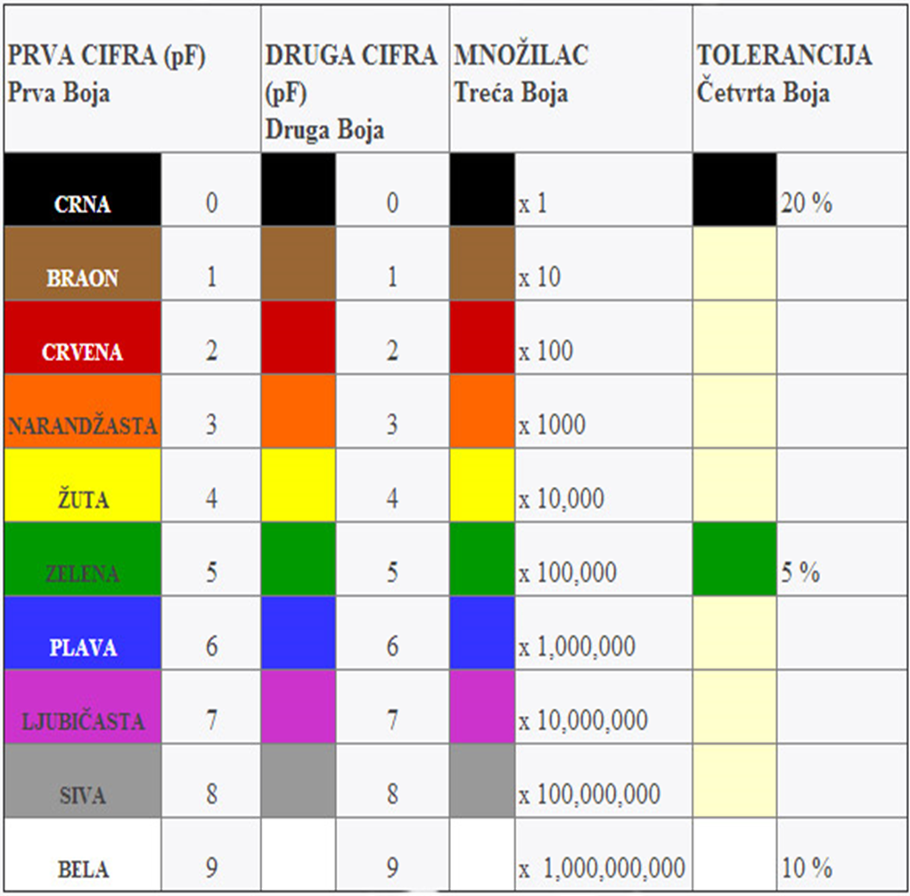
• Obeležavanje pomoću boja :

Slide 33

Primena kondenzatora
Uklanjanje neželjenih naponskih vrhova bloka napajanja. Stavite kondenzator kapaciteta 0.01 - 0.1 mF između krajeva naponskog izvora koji napajaju digitalne krugove. Ovime sprečavate neželjena okidanja digitalnih krugova.
Glačanje ispravljenog naizmeničnog napona u stabilan jednosmerni napon. Stavite kondenzator kapaciteta 100 - 10000 mF između izlaznih krajeva ispravljača.
Blokiranje jednosmernog signala i propuštanje naizmeničnog signala.
Odvođenje naizmeničnog signala na masu.
Filtriranje neželjenih delova naizmeničnog signala.
Integriranje naizmeničnog signala u odgovarajućem spoju sa otpornikom.

Slide 34


Diferenciranje naizmeničnog signala u odgovarajućem spoju sa otpornikom.
Obavljanje vremenskih funkcija.

Slide 35
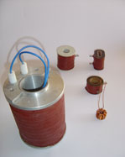
Kalemovi

Slide 36
Osnovni pojmovi o kalemu
Kalem je pasivni element koji ima sposobnost skladištenja energije u magnetnom polju zbog induktivnosti
Kalem se odupire promeni električne energije koja teče kroz njega
Ova osobina i mogućnost obrazovanja oscilatornog kola u sprezi sa kondezatorom čini je čestom komponentom u električnim uređajima
Osnovna osobina kalema je induktivnost

Slide 37
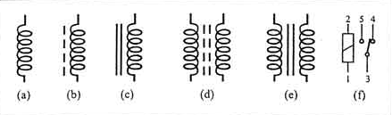
Simboli u električnim kolima:
a) kalem bez jezgra, b) sa feritnim jezgrom, c) NF prigušnice, d) VF transformatori, e) NF transformatori, f) relei

Slide 38
Otkriće elektromagnetne indukcije
Prva preciznija objašnjenja šta je magnetna indukciji dao je Majkla Faradej
Serijom eksperimenata došao je do otkrića da pri promeni magnetnog polja u blizini provodnika dolazi do generisanja struje
Indukovana struja nastaje usled kretanja provodnika kroz magnetno polje ili usled promena magnetnog polja kada provodnik može da bude nepokretan

Slide 39
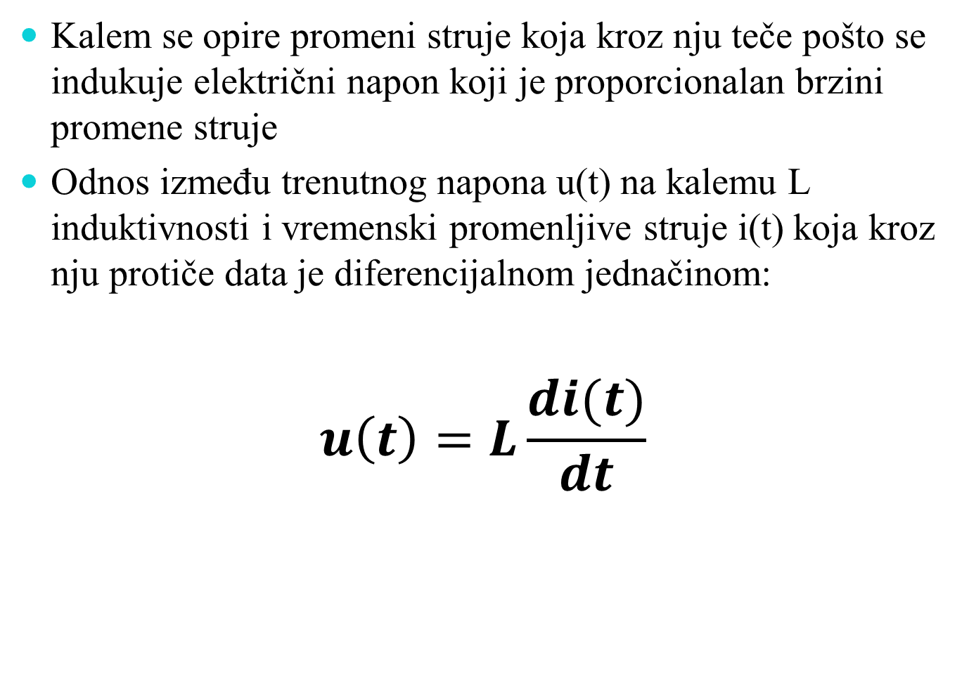
Kalem se opire promeni struje koja kroz nju teče pošto se indukuje električni napon koji je proporcionalan brzini promene struje
Odnos između trenutnog napona u(t) na kalemu L induktivnosti i vremenski promenljive struje i(t) koja kroz nju protiče data je diferencijalnom jednačinom:
$$u\left(t\right)=L\frac{di(t)}{dt}$$

Slide 40
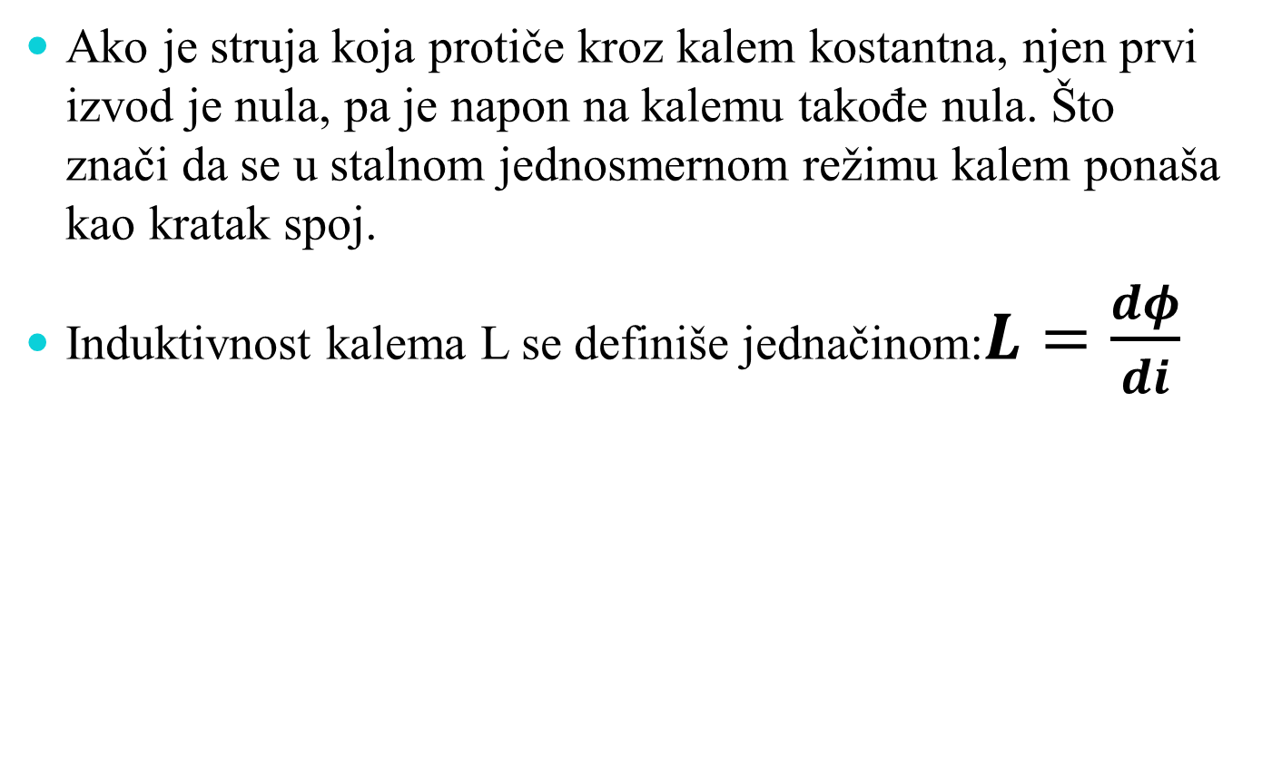
Ako je struja koja protiče kroz kalem kostantna, njen prvi izvod je nula, pa je napon na kalemu takođe nula. Što znači da se u stalnom jednosmernom režimu kalem ponaša kao kratak spoj.
Induktivnost kalema L se definiše jednačinom:$L=\frac{dφ}{di}$

Slide 41
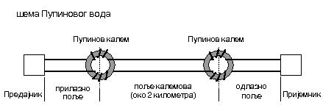
O istoriji kalemova
- Za otkriće kalemova zaslužan je Mihajlo Punpin
- Pupinov pronalazak bio je rešenje za smetnje na telefonskim linijama

Slide 42
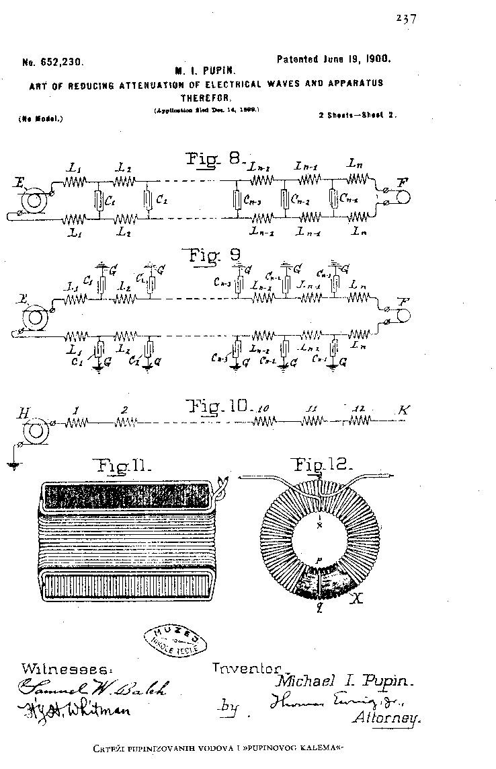

Slide 43
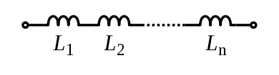
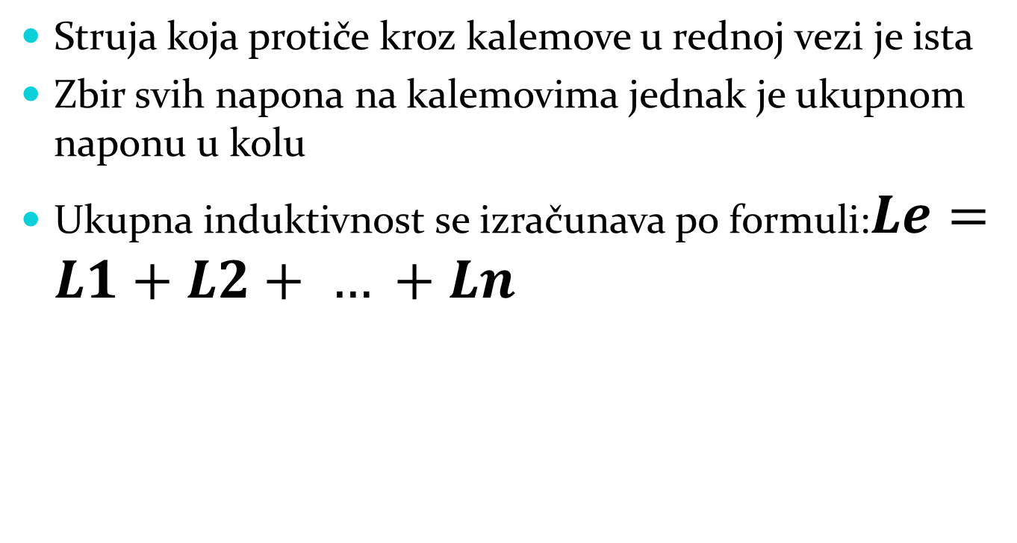
Redna veza kalemova
Struja koja protiče kroz kalemove u rednoj vezi je ista
Zbir svih napona na kalemovima jednak je ukupnom naponu u kolu
Ukupna induktivnost se izračunava po formuli:$Le=L1+L2+ … +Ln$

Slide 44
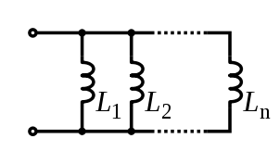
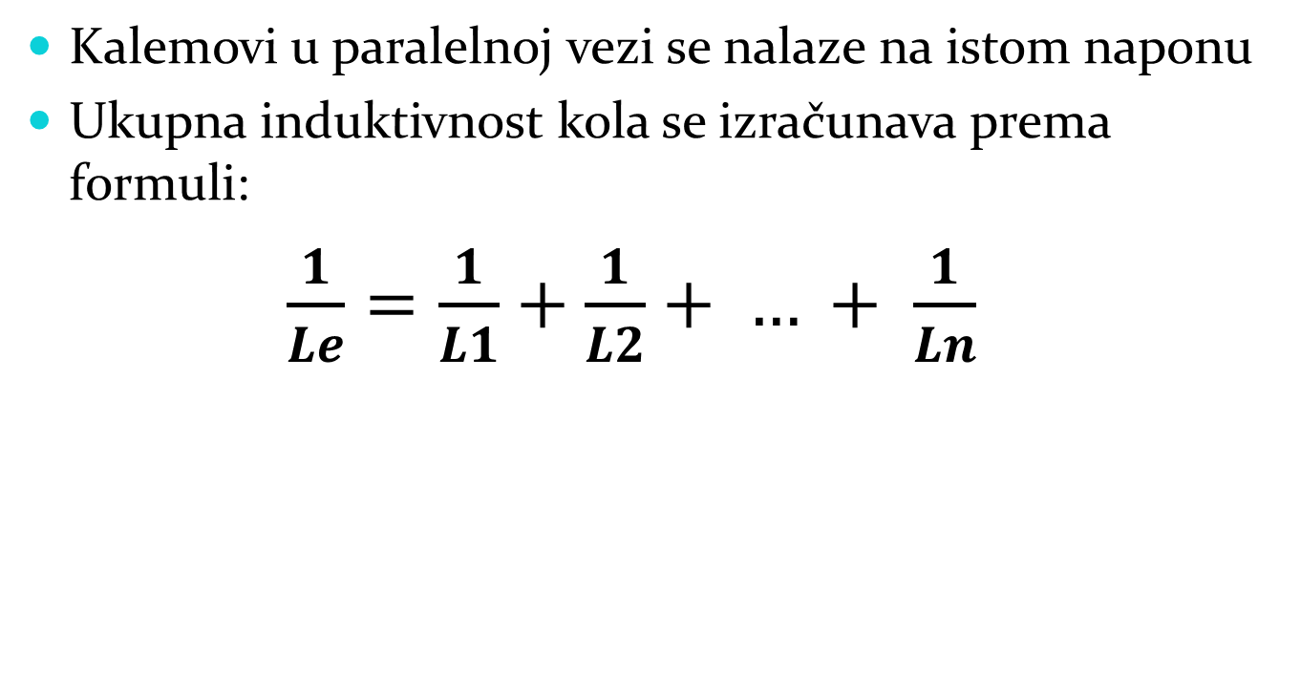
Paralelna veza kalemova
Kalemovi u paralelnoj vezi se nalaze na istom naponu
Ukupna induktivnost kola se izračunava prema formuli:
$\frac{1}{Le}=\frac{1}{L1}+\frac{1}{L2}+ … + \frac{1}{Ln}$

Slide 45
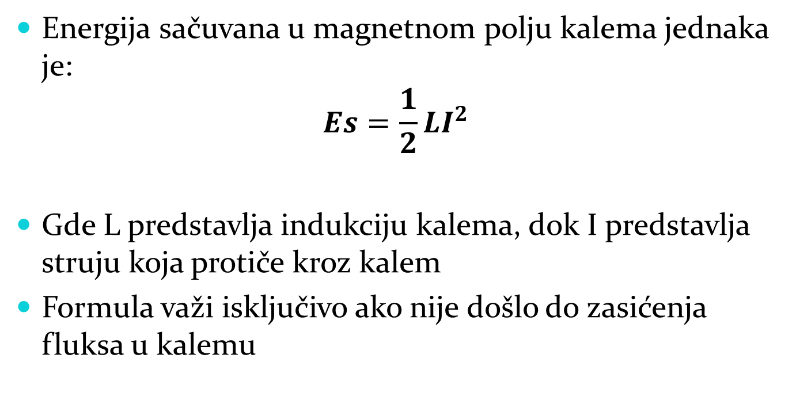
Energija sačuvana u kalemu
Energija sačuvana u magnetnom polju kalema jednaka je:
$$Es=\frac{1}{2}LI^{2}$$
Gde L predstavlja indukciju kalema, dok I predstavlja struju koja protiče kroz kalem
Formula važi isključivo ako nije došlo do zasićenja fluksa u kalemu

Slide 46
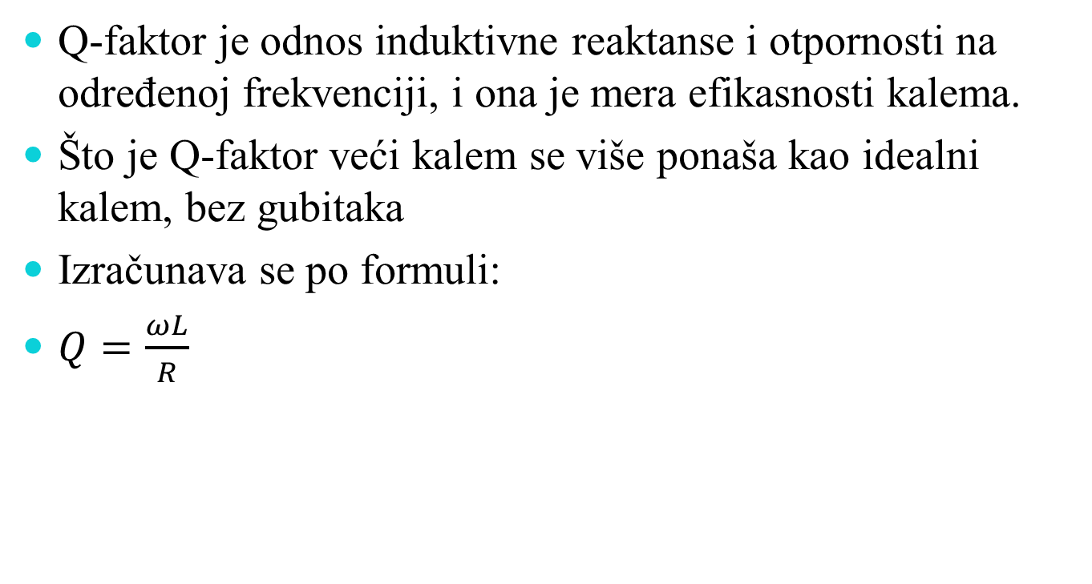
Q-Faktor
Q-faktor je odnos induktivne reaktanse i otpornosti na određenoj frekvenciji, i ona je mera efikasnosti kalema.
Što je Q-faktor veći kalem se više ponaša kao idealni kalem, bez gubitaka
Izračunava se po formuli:
$Q=\frac{ωL}{R}$

Slide 47
TOLERANCIJA IZRADE
Klase tačnosti 0.2-0.5% - za primenu u oscilatornim kolima
10-15% -za primenu na frekvencijama koje su daleko od rezonantne

Slide 48
PODELA KALEMOVA
U odnosu na jezgro:
*kalemovi bez jezgra
-dugački i kratki
-jednoslojni i višeslojni
*kalemovi sa jezgrom
-od gvozdenog lima
-od metalnog gvozdenog praha (magnetodielektrika)
-od magnetno nemetalnog praha (ferita)
Po obliku:
*cilindrični
*pločasti
*okvirni
*torusni(prstenasti)

Slide 49
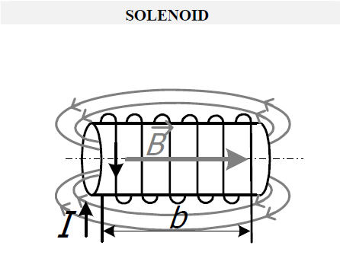
Solenoid
Solenoid je kalem štapićastog oblika koji ima velike gubitke, jer se put magnetne indukcije zatvara kroz vazduh. Zato se oklopljava u kućište.
Većina solenoida može da radi na jednosmjernu i naizmjeničnu struju. Postoje tipovi solenoida koji mogu biti uključeni samo ograničeno vreme, jer se jako zagrevaju prolaskom struje kroz namotaje elektromagneta. Oni su označeni za povremeno uključivanje (engl. intermittent duty), a drugi se mogu koristiti stalno uključeni (continuous duty)

Slide 50
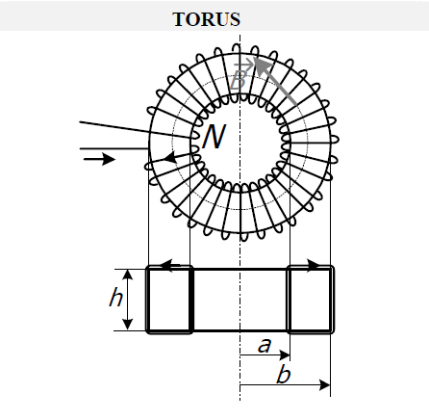
Torus
Torus, takoreći idealan kalem, smatra se da je kompletna magnetna indukcija zadržana u njemu (ukoliko je namotaj motan zavojak do zavojka). To znači da nema rasipanja magnetne indukcije.
Što se tiče torusa postoje još dve vrste u zavisnosti od čega je napravljeno njegovo jezgro a to su: torus sa vazdušnim jezgrom (pod vazdušno jezgro spada i papir, karton itd) i torus sa jezgrom feromagnetika

Slide 51
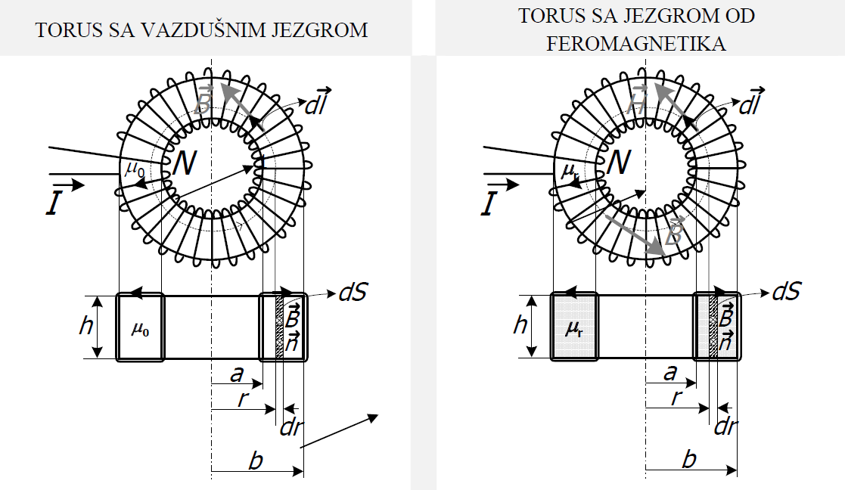

Slide 52
Za svaki kalem se može izračunati magnetna indukcija (B), jačina magnetnog polja (H), fluks kroz jezgro (Ф) i induktivnost (L).
Kod torusnog namotaja sva magnetna indukcija je koncentrisana u jezgru.To nije slučaj sa drugim kalemovima.
Smer magnetne indukcije B određuje se pravilom desne zavojnice u odnosu na smer struje u namotaju. Jedinica za magnetnu indukciju je TESLA (T).

Slide 53
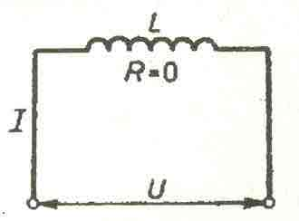
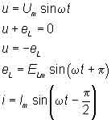
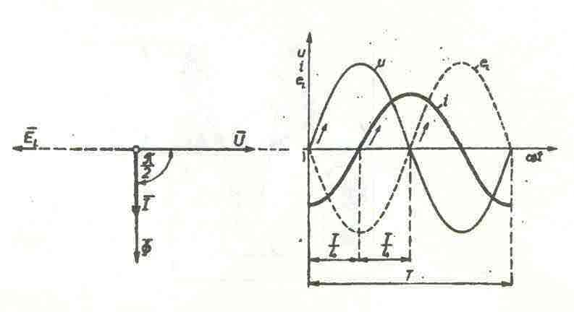
Kalem u kolu prostoperiodične struje
Pod uticajem napona u kolu će se javljati struja koja u navoju I oko njega stvara promenljivi magnetni fluks usled čega se indukuje samoindukcija koja u svakom trenutku drži dinamičku ravnotežu naponu.
Struja u svakom trenutku kasni za naponom za ugao od 90 stepeni.

Slide 54

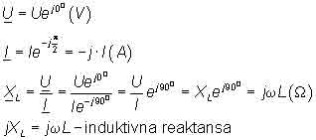
Induktivna otpornost izražava jačinu reakcije induktivnosti L na proticanje naizmenične struje kružne učestanosti ω.
Sve prikazane vrednosti mogu se izraziti u kompleksnom domenu:

Slide 55
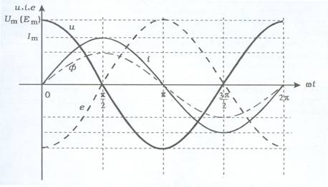
Kalem u kolu naizmenične struje
Kada struja raste energija se iz generatora prenosi u kalem (tj. u njegovo magnetno polje), a kada se I smanjuje energija se vraća u generator. U kalemu se ne troši električna energija već samo prelazi iz generatora u kalem i obrnuto. (namotaj elektromotora,transformatora itd.).
Kalem je obično kombinacija aktivne i reaktivne otpornosti. on je namotaj bakarne žice čija otpornost obično nije zanemarljiva. U razmatranju ćemo uzeti da je kalem idealan tj. da mu je aktivna otpornost (R) jednaka nuli.
Trenutne vrednosti struje, napona, fluksa i elektromotorne sile kod kalema

Slide 56
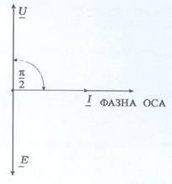
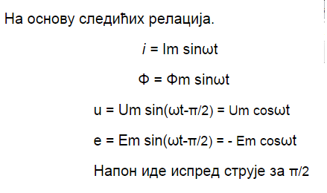
Ф = L·i ,e = -N ∆Ф/ ∆t , i = Im sinωt
∆Ф/ ∆t - brzina promene fluksa kroz jedan navojak. Znak „–“ označava da induktivna elektromotorna sila ima suprotan smer od uzroka koji ju je stvorio.
- Ф raste, e < 0 i suprotstavlja se porastu fluksa.

Slide 57
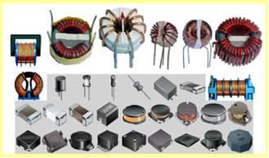
Različite vrste kalemova

Slide 58
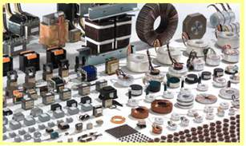
KALEMSKA TELA I VRSTE NAMOTAJA
Od kalemskog tela zavise i karakteristike kalema. ➢ Kalemska tela su obično cilindričnog oblika sa glatkom ili rebrastom površinom od lakoobradivih materijala, a mogu biti i u obliku prizme, posebno ako se radi o kalemovima za površinsko montiranje (SMD).

Slide 59
Primena kalemova
Oscilatorna kola
Filtri za izolovanje signala
Kao oscilator za generisanje sinusoidalnog signala
U transformatorima
Kao prigušnice

Slide 60
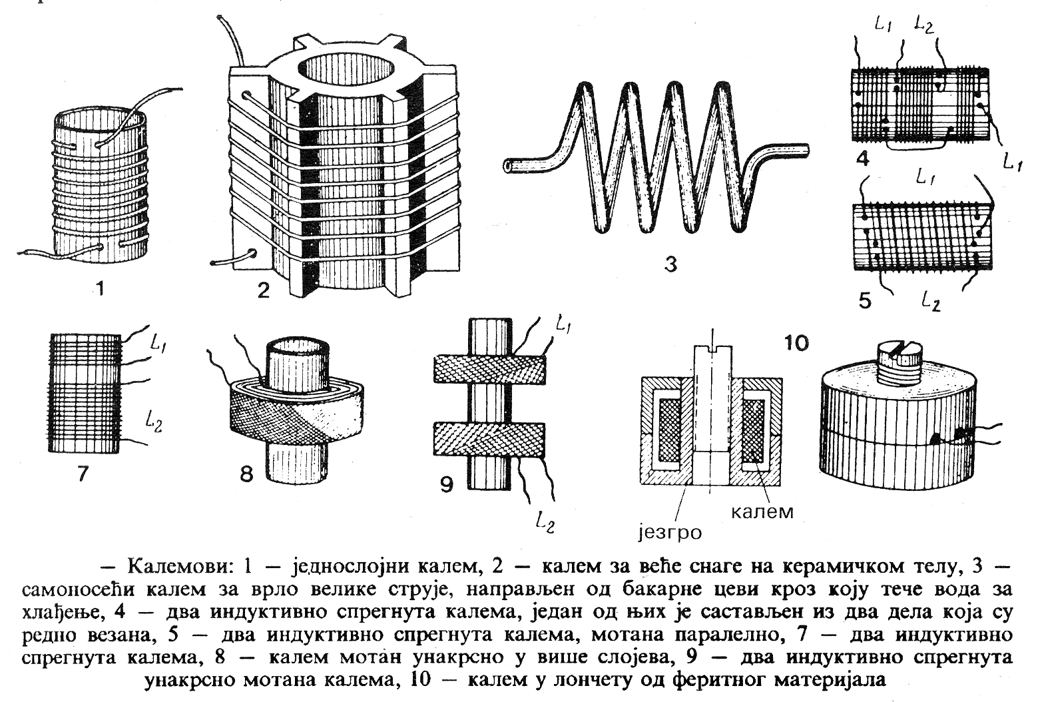
Konstrukcije i vrste kalemova

Slide 61
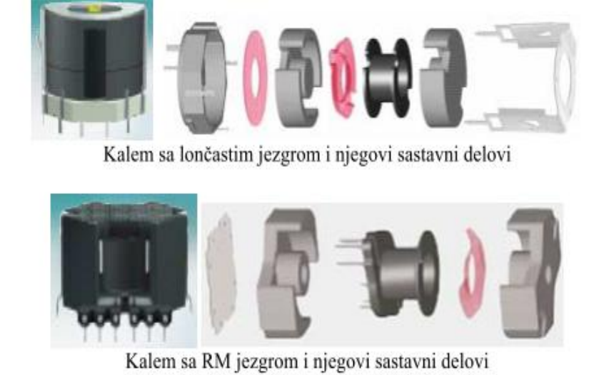
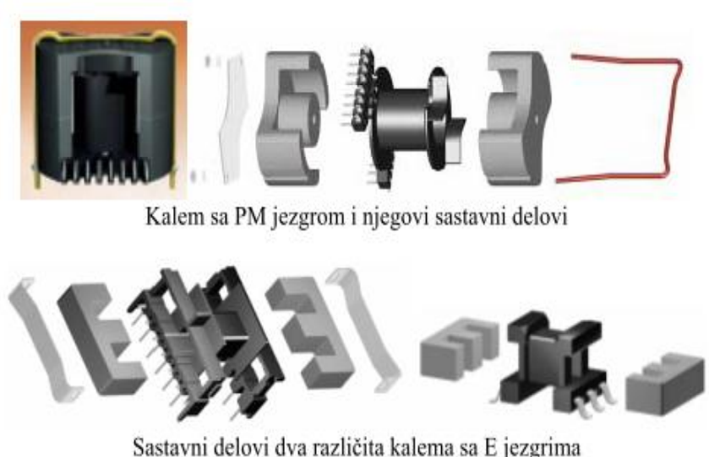

Slide 62
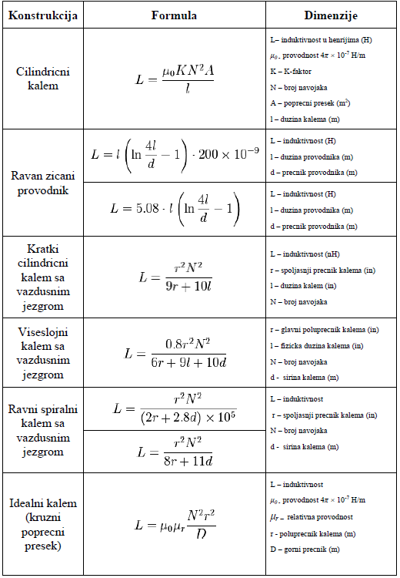
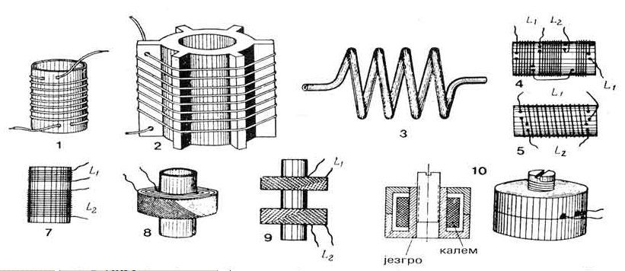
Tabela za izracunavanje induktivnosti za pojedinacno napravljene kalemove:

Slide 63
